Slide 1

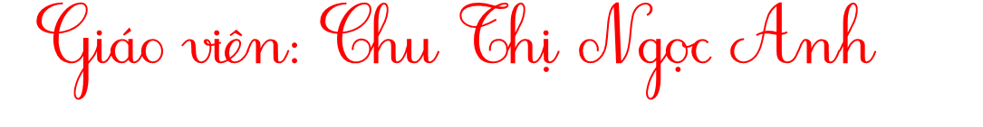
Tuần 25
Bài 13:
TIẾNG CHỔI TRE

Slide 2


Tiết 4
NĀ và nΉ;:
Hạt giống nhỏ
Notes:
Bài giảng được thiết kế bởi: Phan Thanh Út . Mail: phanthanhutgh1994@gmail.com

Slide 3

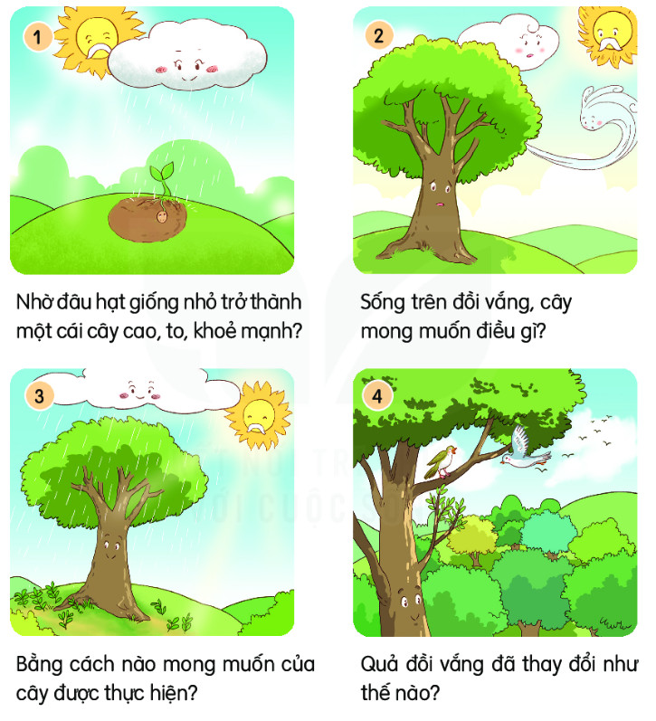
1. Dựa vào tranh và câu hỏi gợi ý, đoán nội dung của từng tranh.

Slide 4
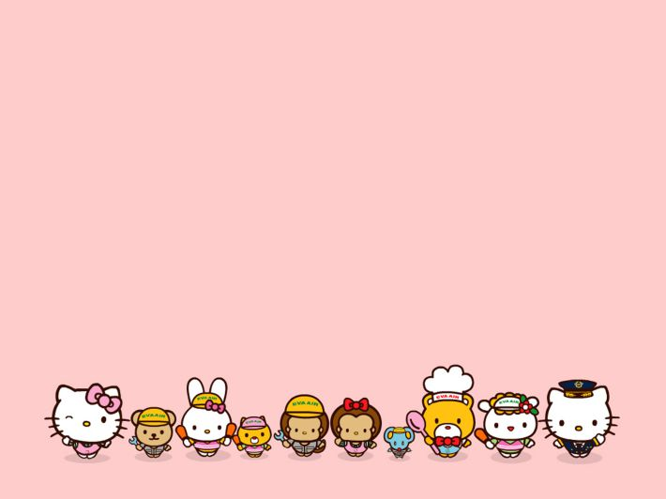

Cùng người thân nói về ích lợi của cây cối đối với cuộc sống con người.
Notes:
Bài giảng được thiết kế bởi: Phan Thanh Út . Mail: phanthanhutgh1994@gmail.com

Slide 5
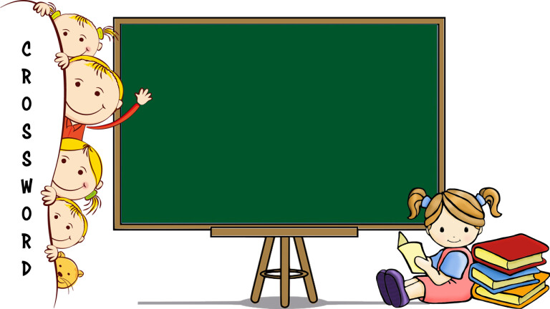
CỦNG CỐ
DẶN DÒ
TIẾT HỌC ĐẾN ĐÂY KẾT THÚC
Notes:
Bài giảng được thiết kế bởi: Phan Thanh Út . Mail: phanthanhutgh1994@gmail.com

